Slide 1
TENSORFLOW
5
Vorstellung XOR

Slide 2
XOR DATASET
Besteht aus 4 Datenpunkten
Jeder Datenpunkt hat 2 Features
Es gibt insgesamt 2 Klassen

Slide 3
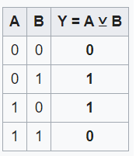
XOR DATASET

Slide 4
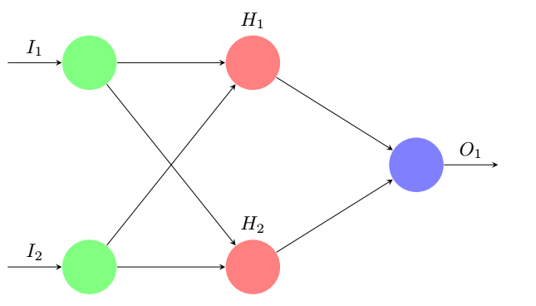
XOR DATASET

